Slide 1
Decision Tree
allan_ni@163.com

Slide 2
场景1：母亲给女儿介绍男朋友
女儿：多大年纪了？
母亲：26。
女儿：长的帅不帅？
母亲：挺帅的。
女儿：收入高不？
母亲：不算很高，中等情况。
女儿：是公务员不？
母亲：是，在税务局上班呢。
女儿：那好，我去见见。

Slide 3
分析
女儿通过年龄、长相、收入、是否是公务员将男人分为两个类别：见和不见。女孩选择见或不见的过程就是决策树决策的过程。
假设女孩对男朋友的要求是：30岁以下、长相中等以上、高收入者或者中等收入以上的公务员。我们可以构造如下一个决策树：

Slide 4
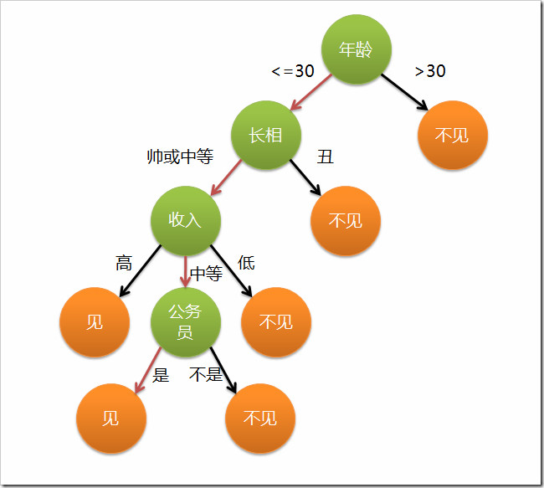
相亲决策树
绿色节点表示判断条件
橙色节点（叶子节点）表示决策结果
左右箭头称作分支
专家系统（Expert System）往往就是使用决策树。

Slide 5
决策树定义
决策树（decision tree）是一个树结构（可以是二叉树或非二叉树）。其每个非叶节点表示一个特征属性上的测试，每个分支代表这个特征属性在某个值域上的输出，而每个叶节点存放一个类别。
使用决策树进行决策的过程就是从根节点开始，测试待分类项中相应的特征属性，并按照其值选择输出分支，直到到达叶子节点，将叶子节点存放的类别作为决策结果。
再看一些例子。

Slide 6
场景2
平面上有一些点，我们需要找到一个函数（曲线）把它们分开。如果是线性可分的情况，直觉上我们会画一条直线来切分平面（SVM），它的方程与x,y两个属性均有关，可以表示为：

Slide 7
场景2
而对于决策树，通常每次决策（平面划分）只与一个特征相关（x或y）。也就是说，我们只能画水平或竖直的线：

Slide 8
场景3
决策树同样适用于线性不可分的情况（并非最优划分）：

Slide 9
决策树构造(1)
 | 不浮出水面是否可以生存（f1) | 是否有脚蹼(f2) | 属于鱼类
1 | 是 | 是 | 是
2 | 是 | 是 | 是
3 | 是 | 否 | 否
4 | 否 | 是 | 否
5 | 否 | 是 | 否
如何构造根据f1、f2两个特征判断是否属于鱼类的决策树？

Slide 10
决策树构造(2)
f1
f2
是
否
是
否
f2
Yes
f1
No
是
否
是
否
Yes
No
Yes
No
tree 1
tree 2
哪个更好？为什么？

Slide 11
决策树构造(3)——如何确定分类属性
构造决策树时，需要确定在哪个特征/属性上面划分数据集，我们称该属性为分裂属性。
如何确定分裂属性？
大原则：划分后，让无序数据变得更加有序。
如何评估数据的有序程度？

Slide 12
决策树构造(3)——熵
信息： 如果有一个系统S内存在多个事件S = {E₁,...,E_{n}}，每个事件的概率分布P = {p₁, ..., p_{n}}，则每个事件本身的信息为（单位是bit） ：
熵（Entropy）：信息的期望值，即整个系统的平均消息量：
熵是对不确定性的测量。
试试：计算前面鱼类例子的熵。

Slide 13
决策树构造(3)——信息增益
信息增益（Information Gain）：在划分数据集前后信息发生的变化。
InfoGain = H – (P1*H1+P2*H2+…)
以前面鱼类判别为例：
划分前的熵 H = -(2/5)log2(2/5)-(3/5)log2(3/5) = 0.97
以f1划分后的熵H1？InfoGain1=？
以2划分后的熵H2？InfoGain2=？

Slide 14
决策树构造(3)——递归
递归划分数据集。
满足下面任一条件，递归结束：
遍历完所有划分数据集的属性
每个分支下的所有实例都具有相同的分类
如果遍历完所有属性，类标签仍不唯一，一般采用多数表决的方法决定该叶子节点的分类。

Slide 15
基尼不纯度（Gini Impurity）
基尼不纯度表示一个随机选中的样本在子集中被分错的可能性。
基尼不纯度为这个样本被选中的概率乘以它被分错的概率。
假设y的可能取值为{1, 2, ..., m},令f_{i}是样本被赋予i的概率，则基尼指数可以通过如下计算：
可以看到，集合越混乱，基尼不纯度越大；当一个节点中所有样本都是一个类时，基尼不纯度为零。
同理，划分数据集时我们应该尽可能让基尼增益越大。

Slide 16
计算G1和G2的Gini指数

Slide 17
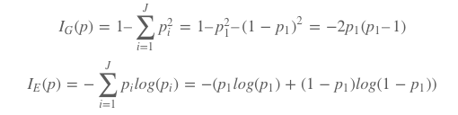
基尼不纯度和熵
对于决策树，使用基尼不纯度和熵的差别非常小，
熵对于混乱集合的惩罚略重于基尼不纯度；
熵的计算量略大于基尼不纯度
以二分决策为例，此时p1+p2=1，因此：

Slide 18
分类模型误差
训练误差（training error）：在训练记录上误分类样本比例。
泛化误差（generalization error）：模型在未知记录上的误差。
一个好的模型必须具有低训练误差和低泛化误差。
模型欠拟合（model underfitting）：训练和检验误差都很大的情况。
模型过拟合（model overfitting）：训练误差较低但泛化误差却比较大的情况。

Slide 19
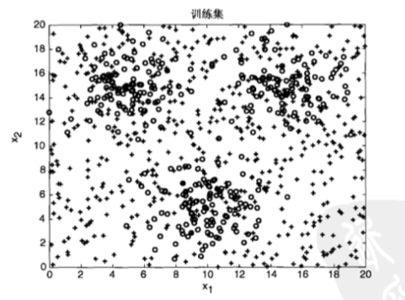
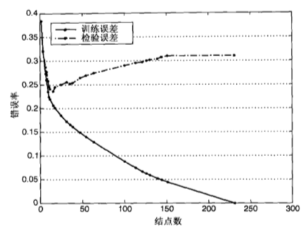
例子
训练误差可以随着模型复杂度增加而一直降低，甚至为0，但模型的决策能力却下降了。

Slide 20
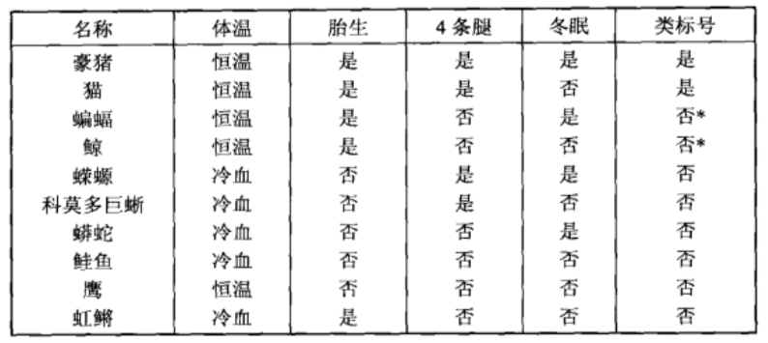
噪声导致的过拟合

Slide 21
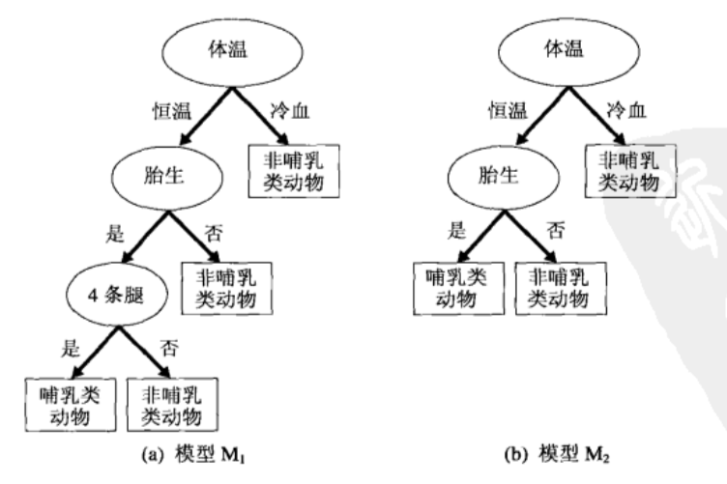
两个模型
计算一下两个模型的训练误差。
Notes:
M1：0，30%
M2：10%，20%

Slide 22
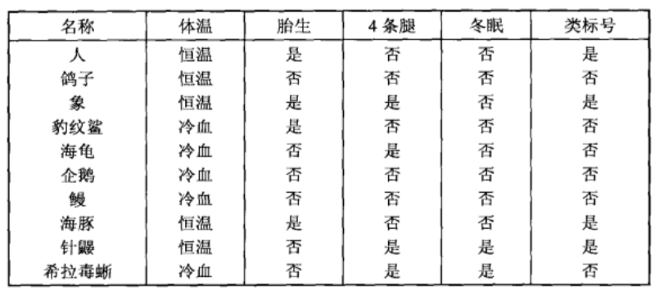
测试数据集
计算一下检验误差。

Slide 23
分析
M1的训练误差是0，检验误差是30%。人和海豚都被错误分类为非哺乳动物，因为他们在属性体温、胎生、4条腿上的属性值与训练数据中被错误标记的样本属性值相同。另一方面，针鼹是个例外，其检验记录中的类标号与训练集中相似的记录类标号相反。例外导致的错误是不可避免的，它设定了分类器可以达到的最小错误率。
M2的训练误差是10%，检验误差是20%。
M2虽然简单，但检验误差却比M1低，所以M1过拟合了。M1中的4条腿属性具有欺骗性，因为它拟合了误标识的训练记录，导致了对检验集中训练记录的误分类。

Slide 24
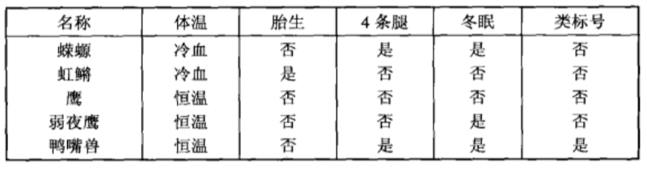
缺乏代表性样本导致的过拟合

Slide 25
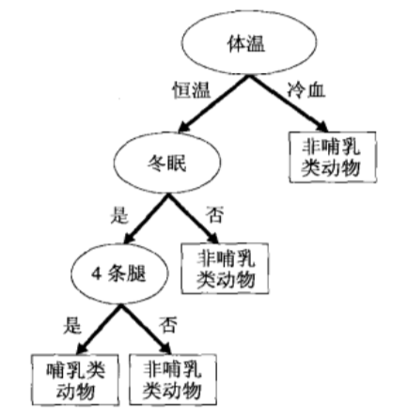
决策树
1. 训练误差和测试误差分别是多少？
2. 哪些测试数据分错了？

Slide 26
分析
人、大象和海豚被误分类，因为决策树把恒温但不冬眠的脊柱动物划分为非哺乳动物。做出这样的分类决策是因为只有一个训练记录（鹰）具有这些特性。
这个例子表明，当决策树叶节点没有足够的代表性样本时，很可能做出错误的预测，导致过拟合。

Slide 27
剪枝（pruning）
复杂的模型往往容易过拟合，所以往往通过剪枝来降低决策树的复杂度，从而避免过拟合。
预剪枝(prepruning)
后剪枝(postpruning)

Slide 28
预剪枝
在这种方法中，树增长算法在产生完全拟合整个训练数据集的完全增长的决策树之前就停止决策树的生长。
为了做到这一点，需要采用更具有限制性的结束条件，例如，当观察到的不纯性度量的增益（或估计的泛化误差的改进）低于某个确定的阈值时就停止扩展叶节点。这种方法的优点在于避免产生过分拟合训练数据的过于复杂的子树，然而，很难为提前终止选取正确的阈值。阈值太高将导致拟合不足的模型，而阈值太低就不能充分的解决过拟合的问题。此外，即便使用已有的属性得不到显著的增益，接下来的划分也可能产生较好的子树。

Slide 29
后剪枝
在该方法中，初始决策树按照最大规模生长，然后进行剪枝的步骤，按照自底向上的方式修剪完全增长的决策树。修剪有两种方法：
用新的叶节点替换子树，该叶节点的类标号由子树下记录中的多数类确定。
用子树中最常使用的分支代替子树。
当模型不能再改进时终止剪枝步骤。

Slide 30
比较
与先剪枝相比，后剪枝倾向于产生更好的结果，因为不像先剪枝，后剪枝是根据完全增长的决策树做出的剪枝决策，先剪枝则可能过早终止了决策树的生长。
然而，对于后剪枝，当子树被剪掉后，生长完全决策树的额外计算就被浪费了。

Slide 31
四个算法
ID3 (Iterative Dichotomiser 3)
C4.5
C5.0
CART(Classification and Regression Trees)
ID3、C4.5、C5.0使用信息增益；CART使用基尼不纯度。

Slide 32
ID3
我们之前构造决策树中使用的方法就是ID3算法，该算法使用信息增益。
ID3算法可以归纳为以下几点：
使用所有没有使用的属性并计算与之相关的样本熵值
选取其中熵值最小的属性
生成包含该属性的节点
ID3只能处理标称型数据集。
另外，使用信息增益选择分裂特征会偏向于具有大量值的属性。为什么？

Slide 33
C4.5 & C5.0
C4.5是ID3的优化版本，主要有两个优化点：
不仅可以处理标称型数据，还可以处理数值型数据。
使用信息增益率而不是信息增益，改善了分裂特征偏向于具有大量值属性的问题。
C5.0是对C4.5的优化版本，更高效且内存占用更小，但注册了专利，所以使用的比较少。

Slide 34
信息增益率

Slide 35
信息增益率

Slide 36
信息增益率
分别计算“触感”、“色泽”、“编号”三个的IV值：
IV(触感) = 0.874 ( V = 2 )
IV(色泽) = 1.580 ( V = 3 )
IV(编号) = 4.088 ( V = 17）
由上面的计算例子，可以看出IV(a)其实能够反映出，当选取该属性，分成的V类别数越大，IV(a)就越大，如果仅仅只用信息增益来选择属性的话，那么我们偏向于选择分成子节点类别大的那个特征。 并不是很好，所以我们需要除以一个属性的固定值，这个值要求随着分成的类别数越大而越小。于是让它做了分母。这样可以避免信息增益的缺点。
但增益率准则其实对可取类别数目较少的特征有所偏好！分母越小，整体越大。
于是C4.5算法不直接选择增益率最大的候选划分属性，候选划分属性中找出信息增益高于平均水平的属性（这样保证了大部分好的的特征），再从中选择增益率最高的（又保证了不会出现编号特征这种极端的情况）。

Slide 37
CART
CART算法采用一种二分递归分割的技术，算法总是将当前样本集分割为两个子样本集，使得生成的决策树的每个非叶结点都只有两个分枝。因此CART算法生成的决策树是结构简洁的二叉树。CART算法适用于样本特征的取值为是或非的场景，对于连续特征的处理则与C4.5算法相似。
scikit-learn里面使用优化过的CART算法。

Slide 38
scikit-learn使用
见iris_tree.py

Slide 39
The End !

